Slide 1
Զրկում ազատությունից՝ տիպաբանությունը՝ ըստ Կոնվենցիայի
Խուան Կարլոս դա Սիլվա
Գլխավոր դատավոր

Slide 2

ՀԱՅԵՑԱԿԱՐԳ
-Ինքնավար հայեցակարգ
-Չափանիշ
-Դրական պարտականություններ

Slide 3
ՏԻՊԱԲԱՆՈՒԹՅՈՒՆ
Քրեական գործեր
  Նախքան դատապարտվելը և դրանից հետո
Բժշկական/սոցիալական պատճառներ
Դատարանի կարգադրության կամ օրինական պարտավորության չպահպանում
Անչափահասներ
Օտարերկրացիներ
Այլ՝ կարճ / վարչական կալանքներ
  Բանտ
  Օդանավակայան
  Ոստիկանության կողմի վերահսկումներ
  Հարցաքննություն ոստիկանության բաժանմունքում
  Ամբոխի կառավարում
  Տնային կալանք

Slide 4
ԱԶԱՏԱԶՐԿՈՒՄ ԴԱՏԱՊԱՐՏՈՒՄԻՑ ՀԵՏՈ
«Դատապարտում»
Իրավասու դատարան
Օտարերկրյա դատարա՞ն
Դատապարտվելուց «հետո»
Վերաքննիչ վարույթնե՞ր
Կալանավորման պայմաններ

Slide 5
ԱՆՀԱՄԱՊԱՏԱՍԽԱՆՈՒԹՅՈՒՆԸ
Դատարանի կարգադրություն
Օրինական պարտավորություն
  Տեղեկացված
  Տրված հնարավորություն
  Արդար հավասարակշռություն
  Նպատակ՝ համապատասխանեցում
  Կոնկրետ պարտավորություն
  Արդար հավասարակշռություն
  Համաչափություն

Slide 6
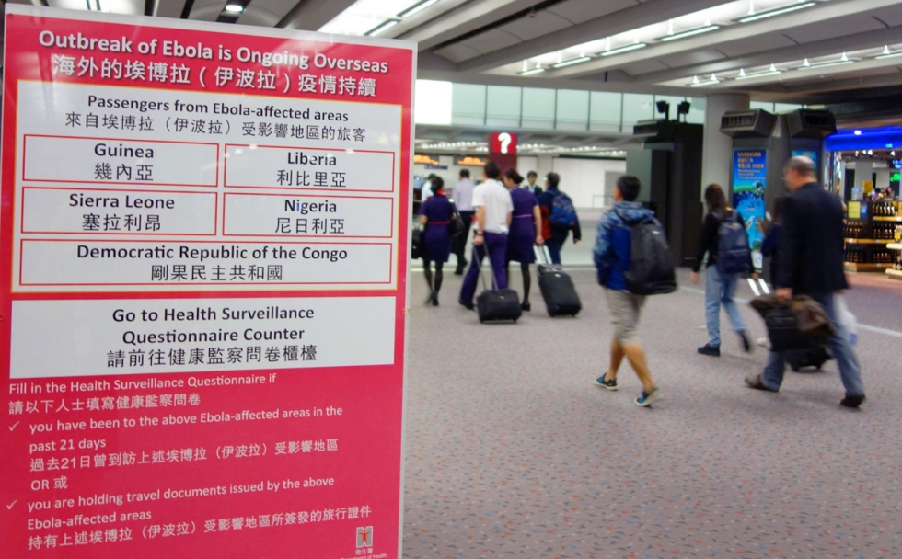
ԲԺՇԿԱԿԱՆ / ՍՈՑԻԱԼԱԿԱՆ ՊԱՏՃԱՌՆԵՐ
Հիմնավորում
Դեպքեր
  Վարակիչ հիվանդություններ
  Տկարամիտ մարդիկ
  Ալկոհոլային կախվածություն ունեցողներ և թմրամոլներ
  Թափառաշրջիկներ
Notes:
ՀԻՄՆԱՎՈՐՈՒՄ
Կապ կա բոլոր այն անձանց միջև, ովքեր կարող են զրկվել իրենց ազատությունից բժշկական օգնություն ստանալու համար կամ էլ սոցիալական քաղաքականության կողմից թելադրված նկատառումների պատճառով, կամ էլ և բժշկական, և սոցիալական հիմքերով (Էնհորնն ընդդեմ Շվեդիայի, § 43): 85. Պատճառը, թե ինչու Կոնվենցիան թույլ է տալիս այս անձանց, որոնք բոլորն էլ սոցիալապես վատ հարմարվող մարդիկ են, զրկվել իրենց ազատությունից, չի կայանում միայն նրանում, որ նրանք վտանգավոր են հասարակության համար, այլև դա նաև բխում է իրենց շահերից (նույն աղբյուրից՝ Գուզարդին ընդդեմ Իտալիայի, § 98):

Slide 7
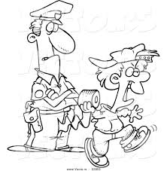
ԱՆՉԱՓԱՀԱՍՆԵՐ
«Անչափահաս» հասկացությունը
Կրթական հսկողություն
Ներկայացնել իրավասու իրավական մարմնին

Slide 8
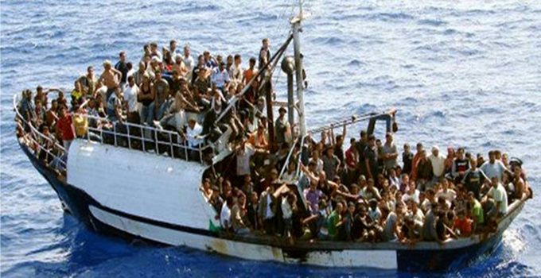
ՕՏԱՐԵՐԿՐԱՑԻՆԵՐ

Slide 9
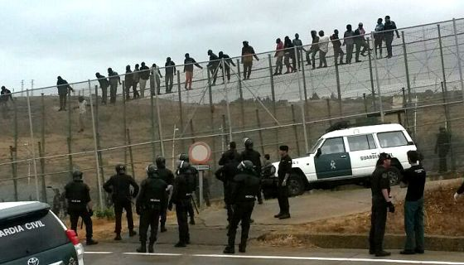
ՕՏԱՐԵՐԿՐԱՑԻՆԵՐ

Slide 10
ՕՏԱՐԵՐԿՐԱՑԻՆԵՐ
Կանխել անօրինական մուտքը
Արտաքսել
Հանձնել
Կամայականությունների արգելք

Slide 11
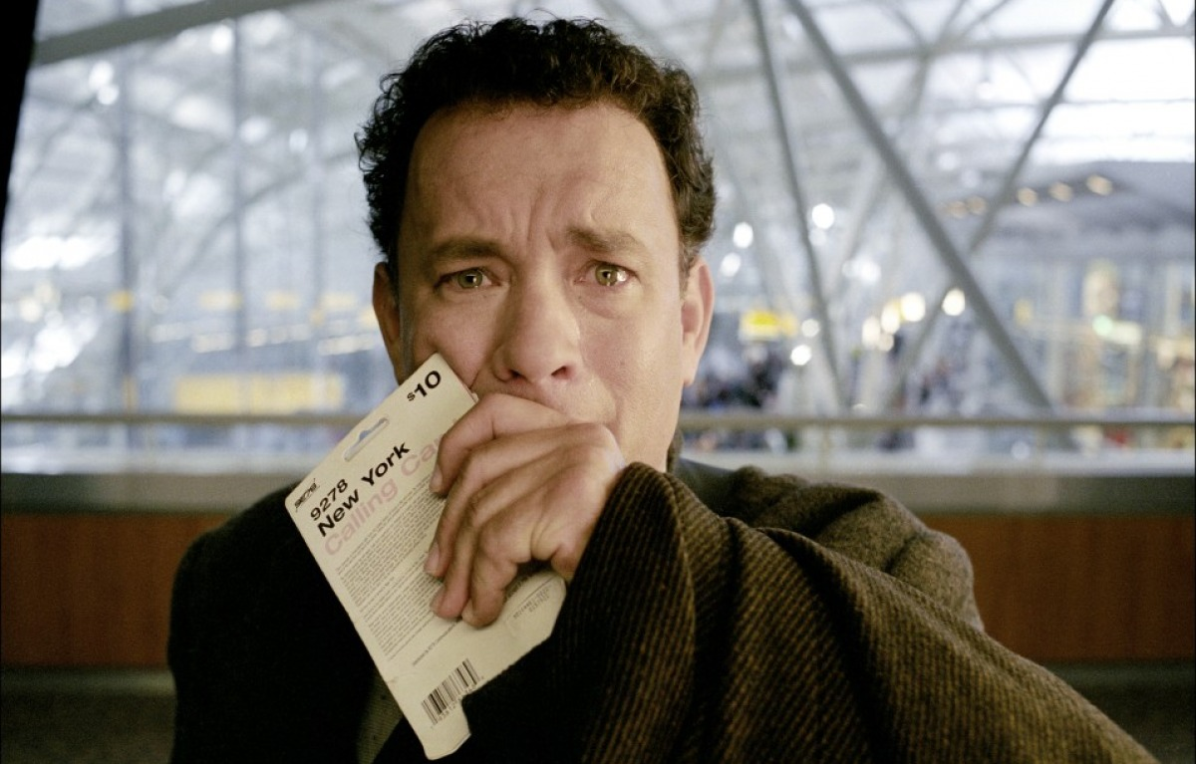
ՕԴԱՆԱՎԱԿԱՅԱՆՆԵՐ
Ավիաուղևորների ստուգումներ
Բանտարկություն օդանավակայանի տարանցիկ գոտիներում
Notes:
Ավտանգության ստուգում օդով ճանապարհորդողների համար
Այն դեպքում, երբ սահմանակետի աշխատակիցը կանգնեցրել է ուղևորին օդանավակայանում սահմանային վերահսկողության իրականացնելիս նրա կարգավիճակը պարզելու համար, և եթե կալանքի ժամանակը չի գերազանցել համապատասխան ֆորմալ աշխատանքներ կատարելու համար անհրաժեշտ ժամանակը, ապա Կոնվենցիայի 5-րդ հոդվածի հետ կապված ոչ մի հակասություն չի ծագում (Գահրամանովն ընդդեմ Ադրբեջանի, § 41):
Բանտարկություն օդանավակայանի տարանցիկ գոտիներում (Ամուուրն ընդդեմ Ֆրանսիայի; Շամսան ընդդեմ Լեհաստանի; Մոգոսը և ուրիշներն ընդդեմ Ռումինիայի; Մահդիդն ու Հադդարը ընդդեմ Ավստրիայի;
և Րիադն ու Իդիաբը ընդդեմ Բելգիայի)՝
Դատարանը նշում է, որ արդեն պարզել է, որ օտարերկրացիներին միջազգային գոտում պահելը նշանակում է նրանց ազատության սահմանափակում, որը ամեն դեպքում համեմատելի չէ կալանքի վայրում պահելու հետ: Ինչևէ, այսպիսի սահմանափակումը ընդունելի է միայն այն դեպքում, երբ տվյալ անձանց համար ապահովվում են որոշակի երաշխիքներ և գործընթացը չափազանց չի երկարաձգվում: Հակառակ դեպքում ազատության սահմանափակումը վերածվում է ազատությունից զրկման (տես Ամուուրն ընդդեմ Ֆրանսիայի, 25 հունիսի 1996թ., § 43, հաշվետվություն 1996‑III): Սակայն, սույն գործով հայցվորները ձեբակալվել են տարանցիկ գոտում, ոչ թե հենց երկիր ժամանելու պահին, այլ ավելի քան մեկ ամիս անց, այն բանից հետո, երբ ընդունվել են որոշումներ նրանց ազատ արձակելու համար: Բացի այդ, նրանք ազատազրկման են ենթարկվել անորոշ ժամկետով, ի վերջո տևեց տասնհինգ և տասնմեկ օր՝ համապատասխանաբար: Բացի այն,որ միայն այն փաստը, որ հայցվորները կարող են ինքնակամորեն հեռանալ, չի կարող բացառել ազատության իրավունքի խախտումը (§ 48): Դատարանը եզրակացնում է, որ դիմումատուների բանտարկությունը օդանավակայանի տարանցիկ գոտիներում դե ֆակտո ազատության զրկում է:
104. Տարանցիկ գոտին պատշաճ վայր չէ հայցվորներին կալանավորելու համար: Իր բնույթով, դա մի վայր է, որտեղ մարդկանց կարող են տեղակայել շատ կարճ ժամանակով: Ձերբակալվածների մոտ հաճախ դիտվում է մենության զգացողություն, առանց մաքուր օդի դուրս գալու և քայլելու կամ ֆիզիկական վարժություններով զբաղվելու հնարավորության, ինչպես նաև առանց տեղում սնվելու հնարավորության ու արտաքին աշխարհի հետ շփման. տարանցիկ գոտում ավելի քան տասն օր մնալը բոլորովին նպատակահարմար չէ: Կառավարությունն ընդունել է, որ CPT-ի կողմից արված առաջարկությունները հանգեցրել են «INADS կենտրոն»-ի ստեղծմանը, որպեսզի շտկվեն թերությունները: Ըստ բրյուսելյան իրավասության առաջին ատյանի դատարանի նախագահի 1993թ. հունիսի 25-ի ժամանակավոր կարգադրության՝ տեղակայումը տարանցիկ գոտում առանց որևէ աջակցության, «ընդհանուր առմամբ ունի արժանապատվությունը նվաստացնող և անմարդկային վերաբերմունքի հատկանիշներ»: Այդ առիթով՝ կառավարությունից պահանջվել է տարանցիկ գոտում տեղակայված անձանց պահել «հասարակության աչքից հեռու»՝ տրամադրելով նրանց անկողին, սնունդ, սանիտարական բավարար պայմաններ և ապահովել, որ նրանք ստանան անհրաժեշտ բժշկական օգնություն: Այս իրավիճակը համարվել է անմարդկային և նվաստացնող նաև Նիվելեսի իրավասության առաջին ատյանի դատարանի նախագահի՝ 2002թ. նոյեմբերի 30-ի որոշմամբ, սույն գործի մասով կարգադրություններով և 2005թ. սեպտեմբերի 29-ի վճռով:

Slide 12
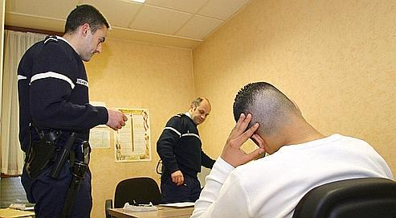
ՈՍՏԻԿԱՆՈՒԹՅՈՒՆ
Հարցաքննություն ոստիկանությունում
  Զրույց թե՞ հարցազրույց:

Slide 13
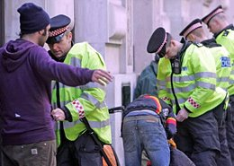
ՈՍՏԻԿԱՆՈՒԹՅՈՒՆ
Կանգնիր և որոնիր
Ամբոխի կառավարման միջոցներ

